Slide 1

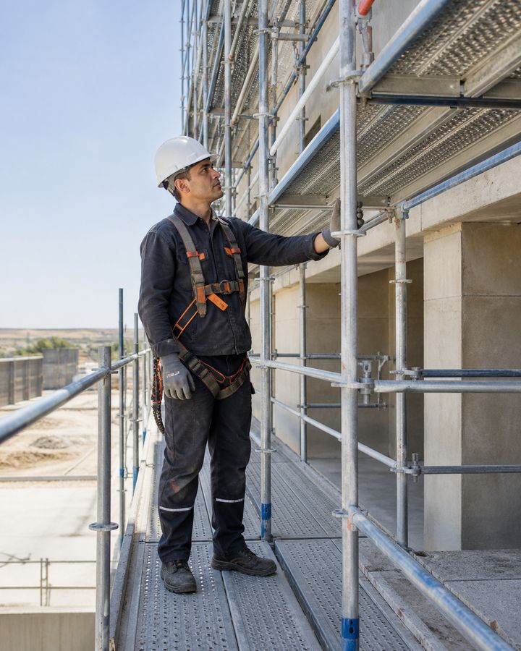
ОҚУ КУРСЫ
Құрылыс мінбелерін монтаждау жұмыстары
Құрылыс мінбелерін қауіпсіз монтаждау, пайдалану және бөлшектеу
Жұмысшылар мен желілік қызметкерлерді оқыту курсы
Құрылыс мінбелерін монтаждау жұмыстары
01
Notes:
[Sources]
- SafetyHub canonical RU slide source: content/source-materials/derived/lesomontazhnye-raboty/presentation.pptx
- Reviewed KK text map: content/localizations/staged-2026-09-01/presentations/lesomontazhnye-raboty/kk/text-map.json

Slide 2
Курстан кейін жұмыскер мүмкін болады
01
Монтаждау алдында жұмысқа рұқсатты, жобаны, негізді және қауіпті аймақты тексеру.
Орналардың қауіпсіздігі бір күшті элементпен емес, тұтас жүйемен анықталады.
02
Құрылыс мінбелерінің негізгі элементтерін және байланыстардың, төсемдердің әрі қоршаулардың мақсатын ажырату.
03
Құрылыс мінбелерін қауіпсіз пайдалану және оларды пайдалануға рұқсат беру мәртебесін түсіну.
04
Деформация, шөгу, шамадан тыс жүктеме немесе қауіпті ауа райы орын алса, жұмысты тоқтатыңыз.
Құрылыс мінбелерін монтаждау жұмыстары
02
Notes:
[Sources]
- SafetyHub canonical RU slide source: content/source-materials/derived/lesomontazhnye-raboty/presentation.pptx
- Reviewed KK text map: content/localizations/staged-2026-09-01/presentations/lesomontazhnye-raboty/kk/text-map.json

Slide 3
Курс логикасы
01
Қабылдау, рөлдер және жоспарлау.
КУРС
02
Элементтер, негіз және тұрақтылық.
5
03
Еден, кіру және құлаудан қорғау.
04
Тексеру, пайдалану және бөлшектеу.
семантикалық блоктар
05
Жұмысты тоқтату және төтенше жағдайлар.
Құрылыс мінбелерін монтаждау жұмыстары
03
Notes:
[Sources]
- SafetyHub canonical RU slide source: content/source-materials/derived/lesomontazhnye-raboty/presentation.pptx
- Reviewed KK text map: content/localizations/staged-2026-09-01/presentations/lesomontazhnye-raboty/kk/text-map.json

Slide 4
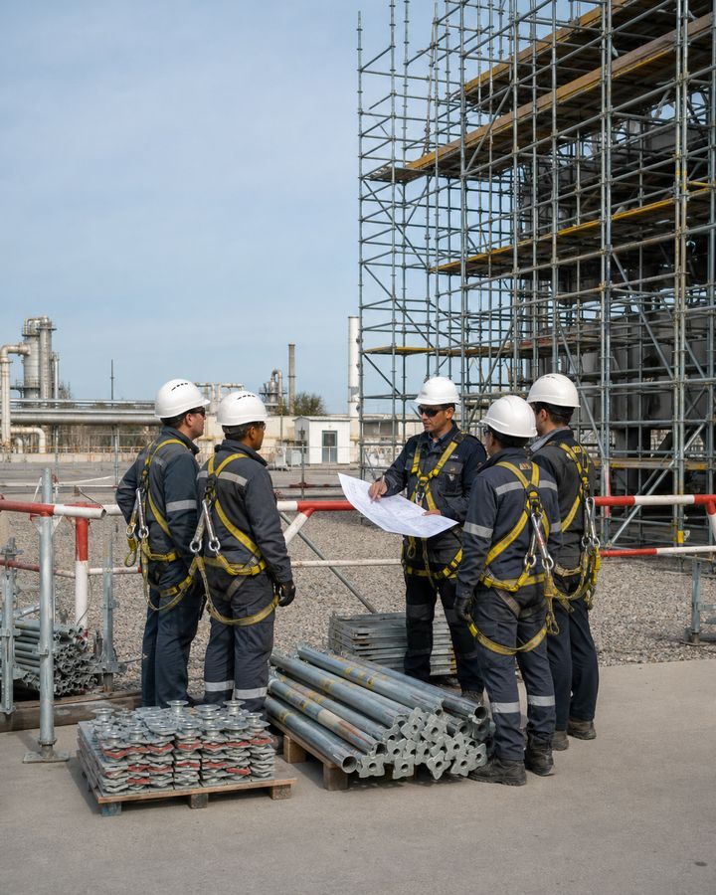
01
Қабылдау және жоспарлау
Орнату жауапты тұлғаларды тағайындаудан, құрылыс алаңының жағдайын жобалаудан және бағалаудан басталады.
Құрылыс мінбелерін монтаждау жұмыстары
04
Notes:
[Sources]
- SafetyHub canonical RU slide source: content/source-materials/derived/lesomontazhnye-raboty/presentation.pptx
- Reviewed KK text map: content/localizations/staged-2026-09-01/presentations/lesomontazhnye-raboty/kk/text-map.json

Slide 5
Орнатуды оқытылған топ жүзеге асырады
• Монтаждау, өзгерту және бөлшектеу жұмыстары тағайындалған басшылықпен оқытылған жұмыскерлерге тапсырылады.
• Тексеру мен пайдалануға рұқсат беруді осы міндет жүктелген және құрылыс мінбелері жүйесін білетін тұлға орындайды.
• Пайдаланушы төсемді, байланыстарды, бекітпелерді немесе қоршауларды өз бетінше өзгертпейді.
• Биіктікте, электр қауіпті аймақтарда және көтеру операцияларында жұмыс істеуге рұқсаттар бөлек тексеріледі.
Құрылыс мінбелерін пайдалану құқығы оларды өз бетінше өзгерту құқығын бермейді.
Норма: Биіктіктегі жұмыстар — № 109 бұйрық
Құрылыс мінбелерін монтаждау жұмыстары
05
Notes:
[Sources]
- SafetyHub canonical RU slide source: content/source-materials/derived/lesomontazhnye-raboty/presentation.pptx
- Reviewed KK text map: content/localizations/staged-2026-09-01/presentations/lesomontazhnye-raboty/kk/text-map.json

Slide 6
Рөлдер жауапкершілікті бөліседі
• Жұмыс жетекшісі реттілікті, ресурстарды және қауіпсіз жағдайларды жоспарлайды.
• Монтаждаушы монтаждау сұлбасын орындайды, элементті орнатпас бұрын тексереді және ауытқу туралы хабарлайды.
• Тағайындалған құзыретті тұлға жүйені қарап, пайдалануға рұқсат мәртебесін тіркейді.
• Пайдаланушы жұмыс алдында көзбен шолып тексереді және шектеулерді сақтайды.
Әркім өз тексеруіне жауапты, бірақ өзгертулерге тек уәкілетті тұлға рұқсат етеді.
Құрылыс мінбелерін монтаждау жұмыстары
06
Notes:
[Sources]
- SafetyHub canonical RU slide source: content/source-materials/derived/lesomontazhnye-raboty/presentation.pptx
- Reviewed KK text map: content/localizations/staged-2026-09-01/presentations/lesomontazhnye-raboty/kk/text-map.json

Slide 7
Биіктікте жұмыс 1,3 метрден басталады
• Биіктікте жұмыс 1,3 м немесе одан жоғары биіктіктегі немесе тереңдіктегі жұмысты қамтиды.
• Сондай-ақ құлаудың қоршалмаған шекарасынан 2 м-ден аз қашықтық ескеріледі.
• Қауіпсіздік ұжымдық қорғаныспен, қолжетімділікпен және қажет болған жағдайда қауіпсіздік торымен қамтамасыз етіледі.
• Нақты шаралар жұмыс жобасында және жұмысқа рұқсатта жазылады.
Биіктігі құлау жиегі мен нақты қол жеткізумен бірге бағаланады.
Норма: Биіктіктегі жұмыстар — № 109 бұйрық
Құрылыс мінбелерін монтаждау жұмыстары
07
Notes:
[Sources]
- SafetyHub canonical RU slide source: content/source-materials/derived/lesomontazhnye-raboty/presentation.pptx
- Reviewed KK text map: content/localizations/staged-2026-09-01/presentations/lesomontazhnye-raboty/kk/text-map.json

Slide 8
Жоспарлау орнатудың алдында болады
1
2
3
4
Зерттеу
Тексеру
Ұйымдастыру
Нұсқау
Жобаны, жүйенің техникалық паспортын, монтаждау сұлбасын, наряд-рұқсатты және шектеулерді.
Негіз, қасбет, саңылаулар, коммуникациялар, көлік қозғалысы және ауа райы.
Қауіпті аймақ, сақтау, көтеру, кіру және құтқару операциялары.
Рөлдерді, сигналдарды, орнату ретін және тоқтату шарттарын таратыңыз.
Құрылыс мінбесінің түрі белгісіз немесе монтаждау сызбасы жоқ болса, монтажды бастауға болмайды.
Норма: Биіктіктегі жұмыстар — № 109 бұйрық
Құрылыс мінбелерін монтаждау жұмыстары
08
Notes:
[Sources]
- SafetyHub canonical RU slide source: content/source-materials/derived/lesomontazhnye-raboty/presentation.pptx
- Reviewed KK text map: content/localizations/staged-2026-09-01/presentations/lesomontazhnye-raboty/kk/text-map.json

Slide 9
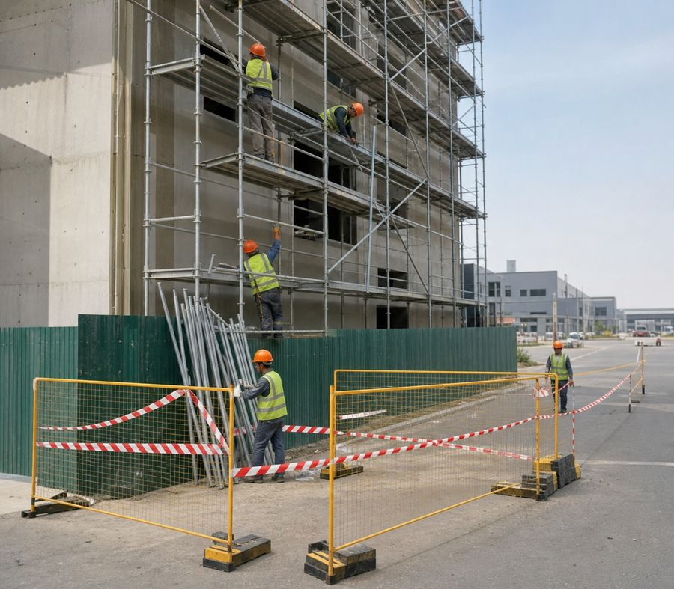
Қауіпті аймақ жұмысқа дейін қоршалады
• Шекара биіктікке, жұмыстың сипатына және заттардың ықтимал құлау траекториясына қарай белгіленеді.
• Қоршаулар мен белгілер анық көрінетін, орнықты және жаңа қауіп тудырмайтын болуы тиіс.
• Аймақ арқылы адамдардың өтуі мен техниканың қозғалысы келісіледі немесе тоқтатылады.
• Материалдарды аймақ шекарасынан тыс, эвакуация жолдарын бөгейтіндей етіп орналастырмайды.
Қоршау астындағы адамдарды бірінші элемент жоғарыда пайда болғанға дейін қорғайды.
Норма: Биіктіктегі жұмыстар — № 109 бұйрық
Құрылыс мінбелерін монтаждау жұмыстары
09
Notes:
[Sources]
- SafetyHub canonical RU slide source: content/source-materials/derived/lesomontazhnye-raboty/presentation.pptx
- Reviewed KK text map: content/localizations/staged-2026-09-01/presentations/lesomontazhnye-raboty/kk/text-map.json

Slide 10
02
Құрылыс мінбесі: жүйе, орнықтылық
Өлшемдер, қадамдар мен бекітпелер тек нақты жүйенің жобасы, техникалық паспорты және сұлбасы бойынша қабылданады.
Құрылыс мінбелерін монтаждау жұмыстары
10
Notes:
[Sources]
- SafetyHub canonical RU slide source: content/source-materials/derived/lesomontazhnye-raboty/presentation.pptx
- Reviewed KK text map: content/localizations/staged-2026-09-01/presentations/lesomontazhnye-raboty/kk/text-map.json

Slide 11
Құрылыс мінбесі түрі жинауды айқындайды
• Жақтау, қысқыш, сына және басқа жүйелерде әртүрлі құрамдас бөліктер мен шектеулер бар.
• Әртүрлі жүйелердің элементтері расталған үйлесімділіксіз араласпайды.
• Диаграмма деңгейлердің ретін, биіктігін, қосылымдарды, бекітпелерді және қол жеткізуді көрсетеді.
• Зақымдалған немесе белгісіз зат әмбебап ауыстыру ретінде пайдаланылмайды.
Барлық тіректер үшін әмбебап орнату схемасы жоқ.
Құрылыс мінбелерін монтаждау жұмыстары
11
Notes:
[Sources]
- SafetyHub canonical RU slide source: content/source-materials/derived/lesomontazhnye-raboty/presentation.pptx
- Reviewed KK text map: content/localizations/staged-2026-09-01/presentations/lesomontazhnye-raboty/kk/text-map.json

Slide 12
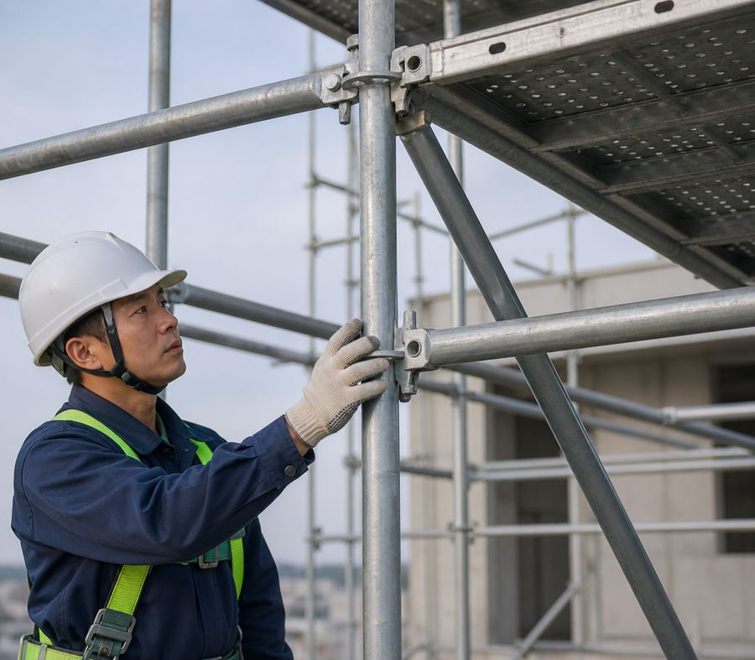
Әрбір элемент өз функциясын орындайды
• Тік тіректер тік жүктемені негізге береді.
• Ригельдер мен көлденең арқалықтар ярустарды қалыптастырып, төсемді ұстап тұрады.
• Байланыстар мен қиғаш тіректер кеңістіктік қаттылықты қамтамасыз етеді.
• Қамыттар, сыналар, құлыптар және бекітпелер жүйені дайындаушының сызбасына сәйкес біріктіреді.
Бір элементті алып тастау бүкіл бөлімнің тұрақтылығын өзгертуі мүмкін.
Құрылыс мінбелерін монтаждау жұмыстары
12
Notes:
[Sources]
- SafetyHub canonical RU slide source: content/source-materials/derived/lesomontazhnye-raboty/presentation.pptx
- Reviewed KK text map: content/localizations/staged-2026-09-01/presentations/lesomontazhnye-raboty/kk/text-map.json

Slide 13
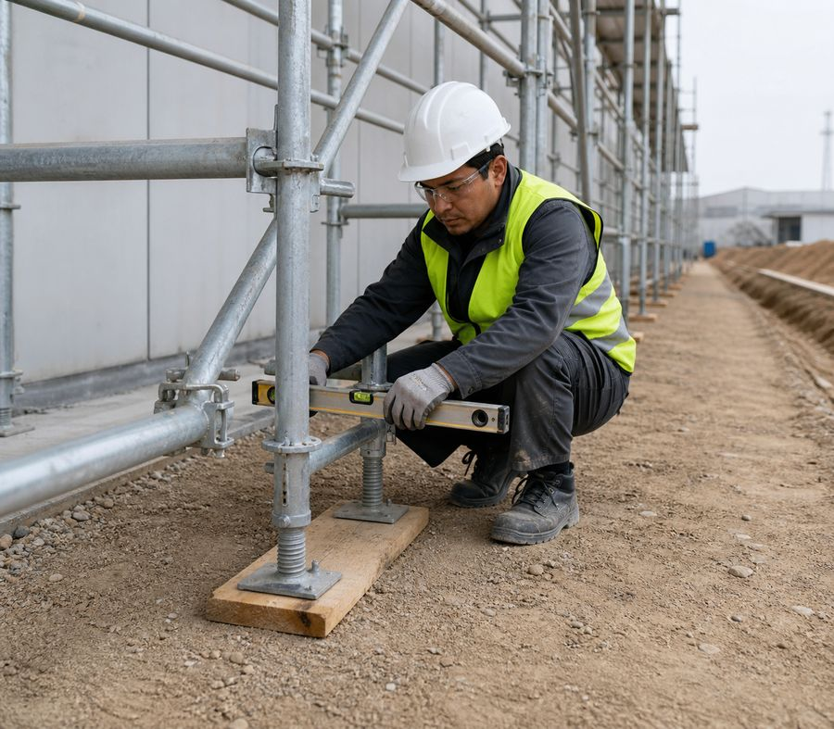
Негіз жүкті қауіпсіз тасымалдайды
• Жүк көтергіштігін, тегістігін, дренажды, бос жерлерді, траншеяларды және ықтимал шөгуді бағалаңыз.
• Мұз, борпылдақ топырақ, қоқыс және кездейсоқ төсемдер сенімді негіз болып табылмайды.
• Жүктеме берілген тірек элементтері арқылы бөлінеді.
• Жұмыс кезінде, әсіресе жауын-шашын мен қазу жұмыстарынан кейін іргетастың күйі бақыланады.
Тік тірек әлсіз іргетастың орнын толтырмайды.
Құрылыс мінбелерін монтаждау жұмыстары
13
Notes:
[Sources]
- SafetyHub canonical RU slide source: content/source-materials/derived/lesomontazhnye-raboty/presentation.pptx
- Reviewed KK text map: content/localizations/staged-2026-09-01/presentations/lesomontazhnye-raboty/kk/text-map.json

Slide 14
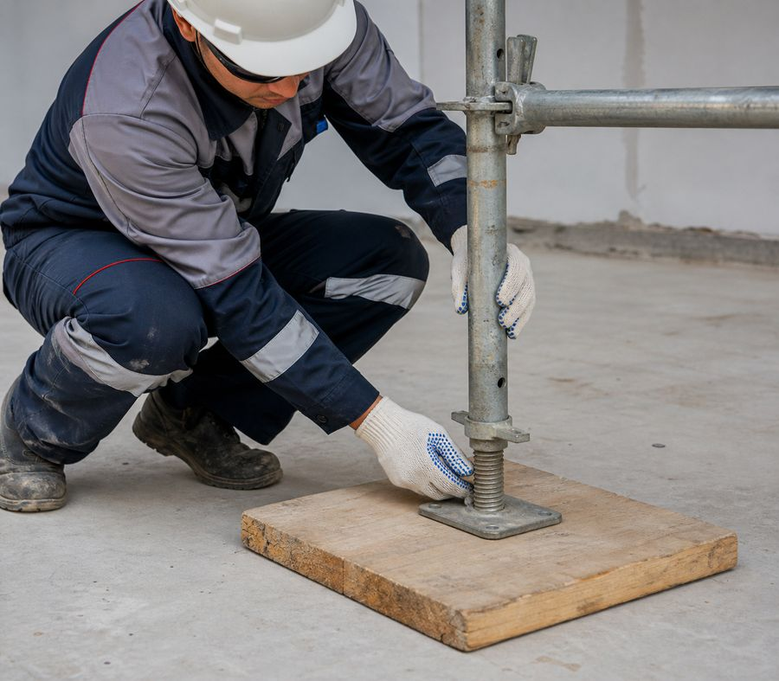
Тірек тақталар мен негіздер бірге істейді
• Тірек тақтасының өлшемі мен материалы жобаға және жүктеме есебіне сәйкес қабылданады.
• Негізгі тақта толығымен төсемге тіреледі және шетінен салбырап қалмайды.
• Бұрандалы домкрат өндіруші рұқсат еткен ауқымда ғана пайдаланылады.
• Кірпіш, сынықтар және материалдың бос қаптамалары төсем ретінде пайдаланылмайды.
Күмәнді ескі өлшемдер көшірілмейді: осы нақты құрылыс мінбелерінің жобасы қолданылады.
Құрылыс мінбелерін монтаждау жұмыстары
14
Notes:
[Sources]
- SafetyHub canonical RU slide source: content/source-materials/derived/lesomontazhnye-raboty/presentation.pptx
- Reviewed KK text map: content/localizations/staged-2026-09-01/presentations/lesomontazhnye-raboty/kk/text-map.json

Slide 15
Орнату кезінде геометрия тексеріледі
• Әр учаскеден кейін тіктікті, көлденеңдікті және арақашықтықтарды тексереді.
• Тіректердің, ярустардың және бекітпелердің қадамын жоба мен жүйенің техникалық паспорты бойынша қабылдайды.
• Ауытқуды күшпен ию немесе кездейсоқ тіреу қою арқылы түзетпейді.
• Монтаждауды жалғастырмас бұрын қисаю немесе шөгу себебін жояды.
Жинақталған кішігірім қате биіктікте қауіпті сәйкессіздікке айналады.
Құрылыс мінбелерін монтаждау жұмыстары
15
Notes:
[Sources]
- SafetyHub canonical RU slide source: content/source-materials/derived/lesomontazhnye-raboty/presentation.pptx
- Reviewed KK text map: content/localizations/staged-2026-09-01/presentations/lesomontazhnye-raboty/kk/text-map.json

Slide 16
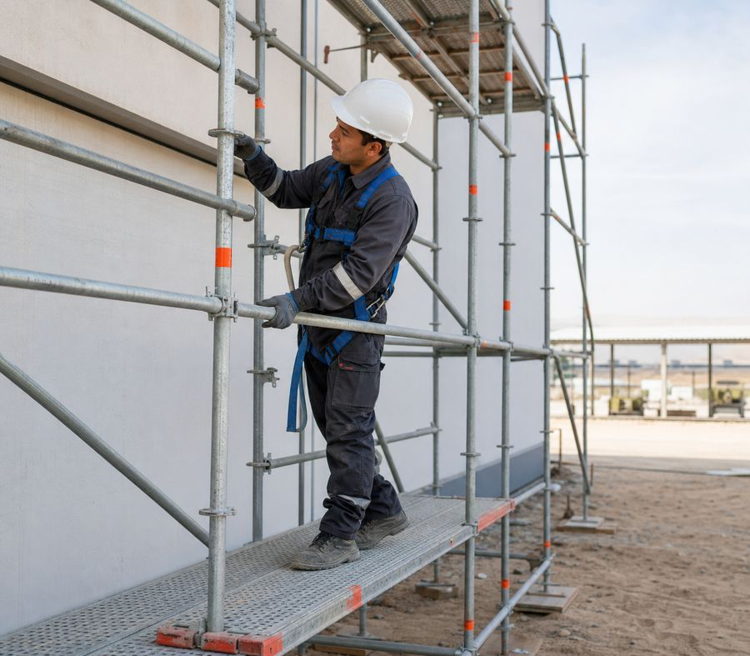
Байланыстар жүйеге қаттылық береді
• Бойлық және көлденең қосылымдар диаграммада көрсетілген орындарда және реттілікте орнатылады.
• Қосылым белгіленген түйіндерге дұрыс бекітілуі керек.
• Уақытша алып қоюға ауыстыру шарасы бар рұқсат етілген процедура арқылы ғана рұқсат етіледі.
• Соққыдан, қозғалыстан немесе қайта конфигурациялаудан кейін қосылымдар қайта тексеріледі.
төсем әлі жүктелмеген болса да, қосылымды "артық" деп санауға болмайды.
Құрылыс мінбелерін монтаждау жұмыстары
16
Notes:
[Sources]
- SafetyHub canonical RU slide source: content/source-materials/derived/lesomontazhnye-raboty/presentation.pptx
- Reviewed KK text map: content/localizations/staged-2026-09-01/presentations/lesomontazhnye-raboty/kk/text-map.json

Slide 17
Қиғаш тіректер жазықтықты орнықтырады
• Қиғаш тіректерді толық биіктікке жеткеннен кейін емес, монтаждау басталғаннан бастап орнатады.
• Бағыты, саны және бекіту түйіндері нақты жүйенің сұлбасымен белгіленеді.
• Майысқан, жарылған немесе бекітілмеген қиғаш тіректі пайдаланудан шығарады.
• Өту немесе материал беру үшін оны өз бетінше алып тастауға тыйым салынады.
Қиғаш тіректің болмауы секцияның бүктеліп құлауына әкелуі мүмкін.
Құрылыс мінбелерін монтаждау жұмыстары
17
Notes:
[Sources]
- SafetyHub canonical RU slide source: content/source-materials/derived/lesomontazhnye-raboty/presentation.pptx
- Reviewed KK text map: content/localizations/staged-2026-09-01/presentations/lesomontazhnye-raboty/kk/text-map.json

Slide 18
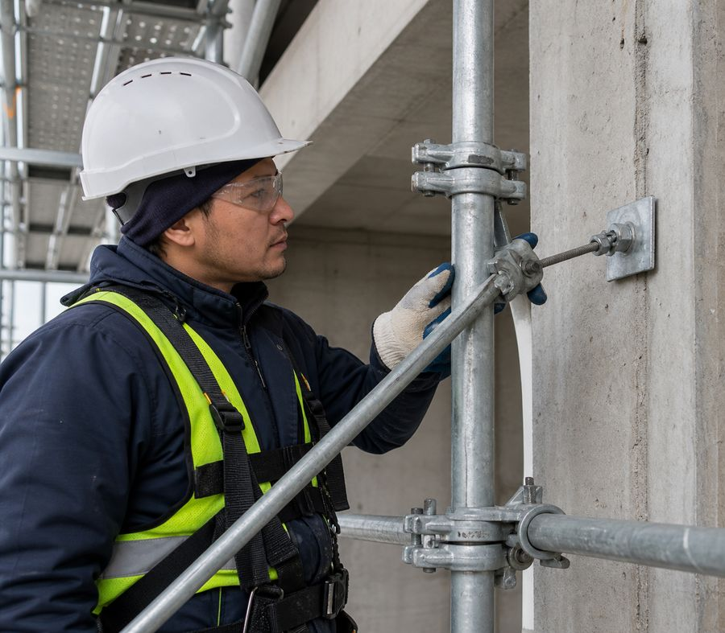
Құрылымға бекіту сызба бойынша орындалады
• Анкерлік түрі, негізі, құрастыру және орналасуы жоба мен есептеу арқылы анықталады.
• Бекіткіш әлсіз немесе белгісіз материалға растаусыз орнатылмаған.
• Анкерлер бос аймақтың тұрақтылығын сақтай отырып, дәйекті түрде орнатылады.
• Бөлшектеу кезінде бекітпелерді алу кері тәртіпте және тек ярустарды босатқаннан кейін ғана жүзеге асырылады.
Зәкірдің беріктігі сыртқы түрімен емес, дизайны мен іргетасы арқылы көрсетіледі.
Құрылыс мінбелерін монтаждау жұмыстары
18
Notes:
[Sources]
- SafetyHub canonical RU slide source: content/source-materials/derived/lesomontazhnye-raboty/presentation.pptx
- Reviewed KK text map: content/localizations/staged-2026-09-01/presentations/lesomontazhnye-raboty/kk/text-map.json

Slide 19
Жүктеме тірек сыныбымен шектелген
• Рұқсат етілген жүктеме жобада, жүйенің техникалық паспортында немесе таңбалануында көрсетіледі.
• Адамдарды, материалдарды, құралдарды, тұғырықтарды, уақытша құрылғыларды және материал беру кезіндегі динамикалық әсерді ескереді.
• Материалды біркелкі орналастырады және қорғалмаған жиекке жинамайды.
• Жүктеме белгісіз немесе асып кетсе, ярусты босатып, тексереді.
Ескі жүктеме мәндері бұл жүйе үшін растаусыз қолданылмайды.
Құрылыс мінбелерін монтаждау жұмыстары
19
Notes:
[Sources]
- SafetyHub canonical RU slide source: content/source-materials/derived/lesomontazhnye-raboty/presentation.pptx
- Reviewed KK text map: content/localizations/staged-2026-09-01/presentations/lesomontazhnye-raboty/kk/text-map.json

Slide 20
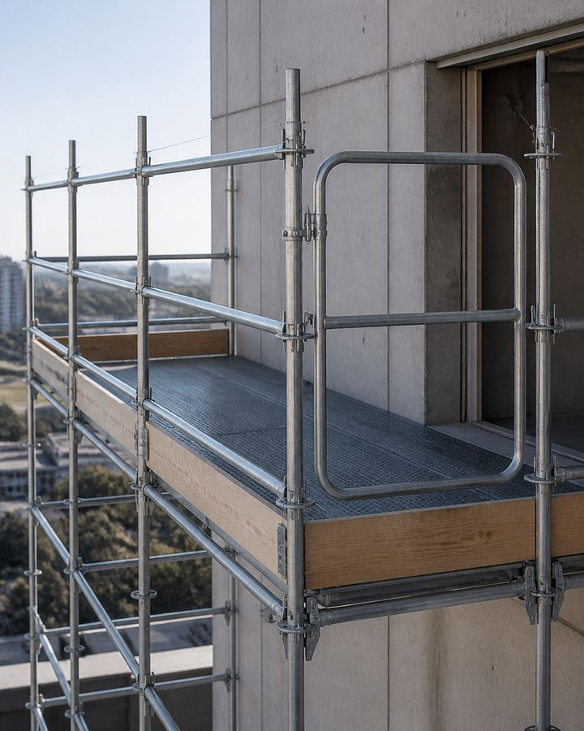
03
төсем, кіру және қауіпсіздік
Жұмыс аймағы үздіксіз, қоршалған және құрылымға шықпай-ақ қолжетімді болуы керек.
Құрылыс мінбелерін монтаждау жұмыстары
20
Notes:
[Sources]
- SafetyHub canonical RU slide source: content/source-materials/derived/lesomontazhnye-raboty/presentation.pptx
- Reviewed KK text map: content/localizations/staged-2026-09-01/presentations/lesomontazhnye-raboty/kk/text-map.json

Slide 21
төсем жүйе элементі ретінде таңдалды
• Тақта және металл палубалар жүйеге, аралыққа және жүктемеге сәйкес болуы керек.
• Зақымдалған тақталар, деформацияланған панельдер және құлыптары бос элементтер қабылданбайды.
• төсем белгіленген бағытта және стандартты тіректерге төселеді.
• Жұмыс еденінің орнына кездейсоқ тақталар мен материалдар пайдаланылмайды.
төсем - бұл жай жүруге арналған бет емес, жүк көтергіш элемент.
Құрылыс мінбелерін монтаждау жұмыстары
21
Notes:
[Sources]
- SafetyHub canonical RU slide source: content/source-materials/derived/lesomontazhnye-raboty/presentation.pptx
- Reviewed KK text map: content/localizations/staged-2026-09-01/presentations/lesomontazhnye-raboty/kk/text-map.json

Slide 22
төсем орын ауыстырудан қорғалған
• Панельдер мен тақтайларды штаттық құлыптармен, тіректермен немесе көзделген тәсілмен бекітеді.
• Саңылаулар мен айқас жабуды техникалық паспорт және монтаждау сұлбасы бойынша қабылдайды.
• Тесіктер мен уақытша алынған учаскелерді дереу қоршайды.
• Материалды жылжытқаннан кейін төсем мен қоршаулардың ығыспағанын тексереді.
Адамдарды кіргізбес бұрын еденнің қозғалмайтындығы тексеріледі.
Құрылыс мінбелерін монтаждау жұмыстары
22
Notes:
[Sources]
- SafetyHub canonical RU slide source: content/source-materials/derived/lesomontazhnye-raboty/presentation.pptx
- Reviewed KK text map: content/localizations/staged-2026-09-01/presentations/lesomontazhnye-raboty/kk/text-map.json

Slide 23
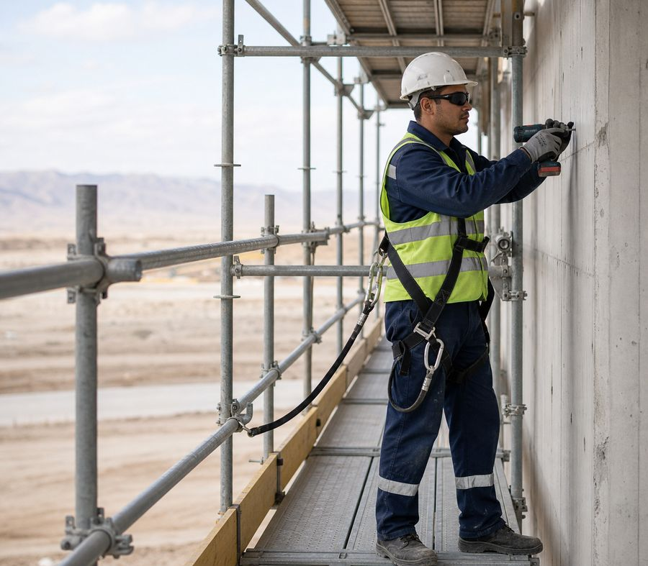
Қорғау шетінен құлаудан қорғайды
• Тұтқалар, аралық элементтер және бүйірлік қорғаныс жүйе мен дизайнға сәйкес орнатылады.
• Қоршау жұмыс деңгейінде және ұштарында үздіксіз болуы керек.
• Алынған қоршау элементі бірден баламалы өлшеммен ауыстырылып, қалпына келтіріледі.
• Тұтқада тұруға немесе оны өрмелеу үшін тірек ретінде пайдалануға тыйым салынады.
Ұжымдық қорғаныс бір уақытта барлық жұмысшыларға қолданылады.
Норма: Биіктіктегі жұмыстар — № 109 бұйрық
Құрылыс мінбелерін монтаждау жұмыстары
23
Notes:
[Sources]
- SafetyHub canonical RU slide source: content/source-materials/derived/lesomontazhnye-raboty/presentation.pptx
- Reviewed KK text map: content/localizations/staged-2026-09-01/presentations/lesomontazhnye-raboty/kk/text-map.json

Slide 24
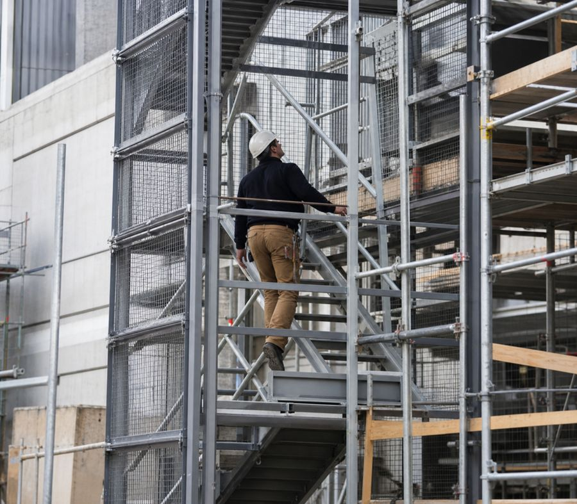
Кіру жолы құрылымнан бөлек жасалады
• Деңгейлер берілген баспалдақтар, баспалдақтар немесе мұнаралар арқылы көтеріледі.
• Бекіткіштерге, бағаналарға, сыртқы бөліктерге немесе бос элементтерге шықпаңыз.
• Кіру және шығу қорғалған саңылаусыз қоршаудан өтуді қажет етпеуі керек.
• Люктер мен платформалар материалдардан бос ұсталады.
Қауіпті төсем оған апаратын қауіпті өрмелеу болса, пайдасыз.
Құрылыс мінбелерін монтаждау жұмыстары
24
Notes:
[Sources]
- SafetyHub canonical RU slide source: content/source-materials/derived/lesomontazhnye-raboty/presentation.pptx
- Reviewed KK text map: content/localizations/staged-2026-09-01/presentations/lesomontazhnye-raboty/kk/text-map.json

Slide 25
Баспалдақтар шешімнің бөлігі болуы керек
• Сатының түрі, бұрышы, бекітілуі және шығу орны жоба мен құрылыс мінбесінің паспортына сәйкес анықталады.
• Қолданар алдында басқыштар, бүйір арқалықтар, алаңдар және бекіту элементтері тексеріледі.
• Сатыны бөгемейді және онымен бір мезгілде ұзын жүкті көтермейді.
• Ақаулы кіру жолы қалпына келтірілгенге дейін жабылады.
Қайшылықты ескі қадам аралықтары әмбебап норма ретінде алға жылжытылмайды.
Құрылыс мінбелерін монтаждау жұмыстары
25
Notes:
[Sources]
- SafetyHub canonical RU slide source: content/source-materials/derived/lesomontazhnye-raboty/presentation.pptx
- Reviewed KK text map: content/localizations/staged-2026-09-01/presentations/lesomontazhnye-raboty/kk/text-map.json

Slide 26
Материалдар адамдардан бөлек көтеріледі
• Көзделген көтеру құралдарын, ыдыстарды және жүкті қабылдау орындарын пайдаланады.
• Жүктің жүретін бағыты мен төмендегі аймақ босатылады; жүкті беру командасы алдын ала келісіледі.
• Құралдар мен ұсақ бөлшектер құлап кетуден бекітіледі.
• Жүкті сатымен тасымалдауға қауіпсіз ұстау мен тірену сақталған жағдайда ғана рұқсат етіледі.
Жұмысшының баспалдақтағы қолдары ең алдымен қауіпсіз көтерілуге арналған.
Құрылыс мінбелерін монтаждау жұмыстары
26
Notes:
[Sources]
- SafetyHub canonical RU slide source: content/source-materials/derived/lesomontazhnye-raboty/presentation.pptx
- Reviewed KK text map: content/localizations/staged-2026-09-01/presentations/lesomontazhnye-raboty/kk/text-map.json

Slide 27
Алдымен ұжымдық қорғаныс қолданылады
• Монтаждауды қоршаулар мен қорғалған алаңдар мүмкіндігінше ерте пайда болатындай жоспарлайды.
• Тәуекелді ұжымдық қорғаныс шарасымен жою мүмкін болмаған жерде құлаудан сақтандыру жүйесі қолданылады.
• Монтаждау әдісі келесі ярусты орнатқан кезде жұмыскерді қорғауға тиіс.
• Қорғанысты алып тастауға тек бақыланатын балама болғанда рұқсат етіледі.
Ең бастысы - құлауды тоқтату емес, оның алдын алу.
Норма: Биіктіктегі жұмыстар — № 109 бұйрық
Құрылыс мінбелерін монтаждау жұмыстары
27
Notes:
[Sources]
- SafetyHub canonical RU slide source: content/source-materials/derived/lesomontazhnye-raboty/presentation.pptx
- Reviewed KK text map: content/localizations/staged-2026-09-01/presentations/lesomontazhnye-raboty/kk/text-map.json

Slide 28
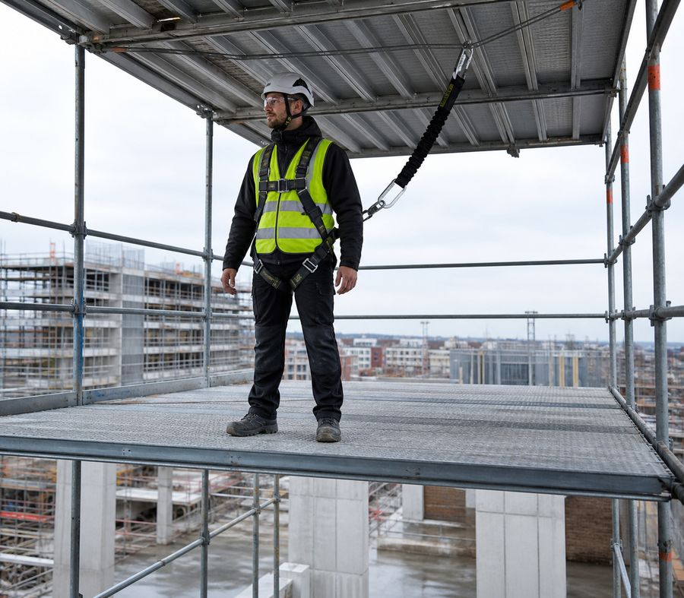
Құлау тежегішіне төменде жеткілікті орын керек
• Тапсырмаға және жұмыс орны жағдайларына сәйкес келетін үйлесімді жүйені пайдаланыңыз.
• Бекіту нүктесін жарамдылығын растау арқылы жауапты тұлға таңдайды.
• Қосылатын ішкі жүйенің ұзындығын, амортизатордың саңылауы мен үстіңгі жағын ескеріңіз.
• Құрамдас бөліктер қолданар алдында тексеріледі; зақымдалғандары пайдаланудан шығарылады.
Жақын тұрған элементке іліне салу қауіпсіз құлаудан қорғауды қамтамасыз етпейді.
Норма: Биіктіктегі жұмыстар — № 109 бұйрық
Құрылыс мінбелерін монтаждау жұмыстары
28
Notes:
[Sources]
- SafetyHub canonical RU slide source: content/source-materials/derived/lesomontazhnye-raboty/presentation.pptx
- Reviewed KK text map: content/localizations/staged-2026-09-01/presentations/lesomontazhnye-raboty/kk/text-map.json

Slide 29
Нысандар құлаудан қорғайды
• Бүйірлік элементтерді, қорғаныс торларын немесе басқа белгіленген шараларды орнатыңыз.
• Құрал бекітілген, кішкене бөлшектер жабық контейнерде сақталады.
• Материал шетінен бүктелмеген немесе төмен лақтырылған емес.
• Төмендегі қауіпті аймақ жұмыс және тазалау аяқталғанша сақталады.
Қатты қалпақ жарақаттың ауырлығын азайтады, бірақ құлап жатқан заттардың алдын алуды алмастыра алмайды.
Құрылыс мінбелерін монтаждау жұмыстары
29
Notes:
[Sources]
- SafetyHub canonical RU slide source: content/source-materials/derived/lesomontazhnye-raboty/presentation.pptx
- Reviewed KK text map: content/localizations/staged-2026-09-01/presentations/lesomontazhnye-raboty/kk/text-map.json

Slide 30
Электр қондырғысы монтаж шартын өзгертеді
• Жұмыс алдында желілер, кабельдер, ток өткізетін бөліктер және ықтимал индукциялық кернеу анықталады.
• Қауіпті қашықтықты және қорғаныс шараларын рұқсат және жауапты тұлғалар анықтайды.
• Металл элементтер басқарылатын үлгісіз сымдарға қарай жылжытылмайды.
• Сызықтың немесе тіреуіштің орны өзгерсе, бағалау қайталанады.
Көздің шаршауына дейінгі қауіпсіз қашықтықты анықтау мүмкін емес.
Норма: Биіктіктегі жұмыстар — № 109 бұйрық
Құрылыс мінбелерін монтаждау жұмыстары
30
Notes:
[Sources]
- SafetyHub canonical RU slide source: content/source-materials/derived/lesomontazhnye-raboty/presentation.pptx
- Reviewed KK text map: content/localizations/staged-2026-09-01/presentations/lesomontazhnye-raboty/kk/text-map.json

Slide 31
Ауа-райы тоқтауды қажет етуі мүмкін
• Жел, найзағай, жауын-шашын, көктайғақ, жылу және нашар көріну адамның тұрақтылығы мен өнімділігіне әсер етеді.
• Лимиттік шарттар жобаға, жүйе паспортына және жергілікті нұсқауларға сәйкес қабылданады.
• Қолайсыз ауа райынан кейін негізді, бекітпелерді, төсем және қорғаныс элементтерін тексеріңіз.
• Жаңбыр бітті деп жұмыс қайта басталмайды.
ТОҚТАТУ
Тексерілмеген әмбебап жел жылдамдығы белгілі бір жүйенің талаптарын алмастырмайды.
Құрылыс мінбелерін монтаждау жұмыстары
31
Notes:
[Sources]
- SafetyHub canonical RU slide source: content/source-materials/derived/lesomontazhnye-raboty/presentation.pptx
- Reviewed KK text map: content/localizations/staged-2026-09-01/presentations/lesomontazhnye-raboty/kk/text-map.json

Slide 32
04
Тексеру және пайдалану
Орналардың жұмысына тек тексеруден кейін ғана рұқсат етіледі, ал өзгертулер жаңа тексеруді қажет етеді.
Құрылыс мінбелерін монтаждау жұмыстары
32
Notes:
[Sources]
- SafetyHub canonical RU slide source: content/source-materials/derived/lesomontazhnye-raboty/presentation.pptx
- Reviewed KK text map: content/localizations/staged-2026-09-01/presentations/lesomontazhnye-raboty/kk/text-map.json

Slide 33
Сынақ бүкіл жүйені қамтиды
1
2
3
4
Негіз
Дизайн
Жұмыс деңгейі
Күй
Шөгу, төсемдер, негіз, су және топырақ жағдайы.
Тік тіректер, ригельдер, байланыстар, қиғаш тіректер, құлыптар және анкерлер.
төсем, кедергілер, кіру, люктер және нысанды қорғау.
Жүктеу, шектеулер, таңбалау және тексеру нәтижелерін жазу.
Бір деңгейді сынау бүкіл жүйенің қауіпсіздігін растамайды.
Құрылыс мінбелерін монтаждау жұмыстары
33
Notes:
[Sources]
- SafetyHub canonical RU slide source: content/source-materials/derived/lesomontazhnye-raboty/presentation.pptx
- Reviewed KK text map: content/localizations/staged-2026-09-01/presentations/lesomontazhnye-raboty/kk/text-map.json

Slide 34
Өзгертуден кейін қайта тексеру қажет
• Орнатқаннан кейін және жұмыс істеуге бірінші рұқсат алғанға дейін тексерілді.
• Конфигурация өзгергеннен, зақымданудан немесе соққыдан кейін қайта тексеру қажет.
• Қолайсыз ауа-райы, шөгу және ұзақ үзілістер де тексеруді қажет етеді.
• Қауіпсіздік расталмайынша кіру шектеледі.
Жағдайлар елеулі өзгергеннен кейін бұрынғы пайдалануға рұқсат мәртебесі жарамсыз болады.
Құрылыс мінбелерін монтаждау жұмыстары
34
Notes:
[Sources]
- SafetyHub canonical RU slide source: content/source-materials/derived/lesomontazhnye-raboty/presentation.pptx
- Reviewed KK text map: content/localizations/staged-2026-09-01/presentations/lesomontazhnye-raboty/kk/text-map.json

Slide 35
Таңбалау ағымдағы күйді көрсетеді
• Кіре берісте анық күй орналастырылған: пайдалануға рұқсат етілген, шектелген немесе тыйым салынған.
• Жауапты тұлғаны, тексеру күнін және егер тәртіпте қарастырылған болса, елеулі шектеулерді көрсетіңіз.
• Жоқ немесе мерзімі өтіп кеткен таңбалау күйді нақтылау қажет екенін білдіреді.
• Пайдаланушы таңбаны өз бетінше өзгертпейді.
Жергілікті белгі жоқ жапсырма түсі нұсқаулық жеткіліксіз.
Құрылыс мінбелерін монтаждау жұмыстары
35
Notes:
[Sources]
- SafetyHub canonical RU slide source: content/source-materials/derived/lesomontazhnye-raboty/presentation.pptx
- Reviewed KK text map: content/localizations/staged-2026-09-01/presentations/lesomontazhnye-raboty/kk/text-map.json

Slide 36
Пайдаланушы мінбені жұмысқа дейін тексереді
• Тазалау күйінің жарамды екеніне және дұрыс аймаққа қолданылатынына көз жеткізіңіз.
• Қол жеткізуді, төсем, қоршауды, тазалықты және көрінетін зақымдарды тексеріңіз.
• Жүктеме шектеулері мен деңгей мақсатын сақтаңыз.
• Кез келген жойылған элементті, шөгуді, тербелуді немесе бұрмалауды дереу хабарлаңыз.
Күнделікті пайдаланушы шолуы ресми шолуды толықтырады, бірақ алмастырмайды.
Құрылыс мінбелерін монтаждау жұмыстары
36
Notes:
[Sources]
- SafetyHub canonical RU slide source: content/source-materials/derived/lesomontazhnye-raboty/presentation.pptx
- Reviewed KK text map: content/localizations/staged-2026-09-01/presentations/lesomontazhnye-raboty/kk/text-map.json

Slide 37
Рұқсатсыз өзгерістерге тыйым салынған
• Жұмысты ыңғайлату үшін байланыстарды, қиғаш тіректерді, анкерлерді, төсемдерді немесе қоршауларды алып тастамаңыз.
• Ярусты шамадан тыс жүктемеңіз және жобалық шешімсіз төсемге шағын мінбе немесе саты қоймаңыз.
• Растаусыз құрылыс мінбелеріне тальдерді, шлангілерді, баннерлерді немесе жабдықты бекітпеңіз.
• Мәртебесі белгісіз немесе көзге көрінетін зақымы бар құрылыс мінбелерін пайдаланбаңыз.
ТОҚТАТУ
Кез келген жүктеме немесе конфигурация өзгертуі мақұлдау мен тексеруді қажет етеді.
Құрылыс мінбелерін монтаждау жұмыстары
37
Notes:
[Sources]
- SafetyHub canonical RU slide source: content/source-materials/derived/lesomontazhnye-raboty/presentation.pptx
- Reviewed KK text map: content/localizations/staged-2026-09-01/presentations/lesomontazhnye-raboty/kk/text-map.json

Slide 38
Бөлшектеу жоғарыдан төмен жүргізіледі
1
2
3
4
Шығарылым
Қоршау
Бөлшектеу
Жіберу
Адамдарды, материалдарды, қоқыстарды және бөгде құрылғыларды алып тастаңыз.
Қауіпті аймақты, сигналдарды және элементтерді беру тәртібін қалпына келтіріңіз.
Рұқсат етілген кезеңге дейін қосылымдар мен анкерлерді сақтай отырып, жоғарыдан төменге қарай алып тастаңыз.
заттарды лақтырмаңыз; тексеру, сұрыптау және тұрақты сақтау.
Галстук немесе якорьді мерзімінен бұрын алу қалған бөліктің құлап кетуіне әкелуі мүмкін.
Құрылыс мінбелерін монтаждау жұмыстары
38
Notes:
[Sources]
- SafetyHub canonical RU slide source: content/source-materials/derived/lesomontazhnye-raboty/presentation.pptx
- Reviewed KK text map: content/localizations/staged-2026-09-01/presentations/lesomontazhnye-raboty/kk/text-map.json

Slide 39
Бөлшектеуден соң элементтер сұрыпталады
• Элементтерді құлыптарға, жабынға және геометрияға зақым келтірмейтіндей етіп тазалаңыз.
• Деформация, жарықтар, коррозия, дәнекерлеу және толықтығын тексеріңіз.
• Сәйкес элементтер түрі бойынша тұрақты сайтта сақталады.
• Қабылдамаулар белгіленген және қолдануға жарамды материалдан физикалық түрде бөлінген.
Зақымдалған зат "келесі жөндеуге дейін" айналымға қайтарылмайды.
Құрылыс мінбелерін монтаждау жұмыстары
39
Notes:
[Sources]
- SafetyHub canonical RU slide source: content/source-materials/derived/lesomontazhnye-raboty/presentation.pptx
- Reviewed KK text map: content/localizations/staged-2026-09-01/presentations/lesomontazhnye-raboty/kk/text-map.json

Slide 40
Ағаш элементтер: от тәуекел
• Жанғыш қалдықтарды алып тастаңыз және құрғақ ағаш пен қаптаманың жиналуын болдырмаңыз.
• отты жұмыстар жақын жерде тек берілген шаралар мен басқару элементтерімен жүзеге асырылады.
• Эвакуация жолдары мен өрт сөндіру құралдарының қолжетімділігі таза сақталады.
• Сіңдіру немесе жабу жағдайы мен мақсаты расталған жағдайда ғана ескеріледі.
Ағаш төсем тек ескі жабынның арқасында жанбайтын болып қалмайды.
Стандарт: Өрт қауіпсіздігі ережелері
Құрылыс мінбелерін монтаждау жұмыстары
40
Notes:
[Sources]
- SafetyHub canonical RU slide source: content/source-materials/derived/lesomontazhnye-raboty/presentation.pptx
- Reviewed KK text map: content/localizations/staged-2026-09-01/presentations/lesomontazhnye-raboty/kk/text-map.json

Slide 41
Деформация не шөгу эвакуацияны талап етеді
• Жұмысты тоқтатыңыз, адамдарға ескертіңіз және қауіпті аймақты тәртіппен қалдырыңыз.
• Қол жеткізуді қорғаңыз және жүктелген құрылымды өзіңіз түзетуге әрекет жасамаңыз.
• Басшыға және тағайындалған тұлғаға хабарлаңыз, орналасқан жері мен өзгеріс белгілерін сипаттаңыз.
• Тексеруден, себебін жоюдан және жаңадан рұқсат алғаннан кейін ғана жұмысты жалғастырыңыз.
ТОҚТАТУ
Тербелу, құлыпты босату, сықырлау немесе шөгу құрылыстардың қалыпты «шөгуі» емес.
Норма: Биіктіктегі жұмыстар — № 109 бұйрық
Құрылыс мінбелерін монтаждау жұмыстары
41
Notes:
[Sources]
- SafetyHub canonical RU slide source: content/source-materials/derived/lesomontazhnye-raboty/presentation.pptx
- Reviewed KK text map: content/localizations/staged-2026-09-01/presentations/lesomontazhnye-raboty/kk/text-map.json

Slide 42
Мінбе монтажшысы: соңғы чек-парақ
✓
Жоба, жүйенің техникалық паспорты, тағайындалған рөлдер және қауіпсіз аймақ бар.
✓
Негіз, негіздер, геометрия, қосылыстар және бекітулер диаграммаға сәйкес келеді.
✓
төсем, қоршау, кіру және нысанды қорғау аяқталды.
✓
Пайдалануға рұқсат мәртебесі жарамды; жүктеме мен ауа райы бақыланады.
✓
Өзгертілген, зақымдалған немесе күмәнді болса, жұмыс тоқтатылады.
«Сынақты бастау» түймесін басыңыз
Жаңартылған: 21/08/2026
Notes:
[Sources]
- SafetyHub canonical RU slide source: content/source-materials/derived/lesomontazhnye-raboty/presentation.pptx
- Reviewed KK text map: content/localizations/staged-2026-09-01/presentations/lesomontazhnye-raboty/kk/text-map.json

